Slide 1
FORMATION INITIALE DES CONSEILLERS ET DES MANAGERS DE CAREER CENTER
Module : Délivrer les services du Career Center
FdF Booster mon cv
1er Novembre 2018
1 / 16

Slide 2
RÈGLES DE FONCTIONNEMENT PENDANT LA FORMATION
ENGAGEMENT
S’engager activement dans toutes les activités et discussions
RESPECT
Se respecter soi-même et respecter les autres.
Etre attentif aux feedbacks des autres
COMMUNICATION POSITIVE
Ecouter les autres et éviter les jugements de valeurs.
Participer et prendre la parole.
PROFESSIONNALISME
Se comporter comme si vous étiez au travail.
Etre à l’heure et éteindre votre téléphone portable.
APPRENTISSAGE
Apprendre et poser des questions pour clarifier votre compréhension.
2 / 16

Slide 3
OBJECTIFS D’APPRENTISSAGE
1
Comprendre le but d'un CV
Comprendre ce que les employeurs recherchent dans un CV
Savoir analyser une annonce
Avoir des outils pour rédiger et améliorer son CV
2
3
4
3 / 16
Notes:
Fournissez un bref aperçu de la session, les règles de fonctionnement pendant la formation, et présentez les objectifs d'apprentissage.

Slide 4
ENJEU DU CV
Un document très important pour vous faire connaître …
Un outil de marketing
Une publicité pour votre formation, expérience professionnelle, compétences et potentiel
Donne envie au lecteur de vous rencontrer
Utilisé comme base de l’entretien
… que les recruteurs lisent entre 10 et 15 secondes !!
L'employeur doit pouvoir rapidement trouver l'information dont il a besoin
4 / 16
Notes:
Demandez aux participants répondre à la question, Qu'est-ce qu'un CV? Demandez aux participants de partager à haute voix leurs réponses. Vous pouvez écrire leurs réponses sur un flip chart. Dirigez les élèves vers les points que vous montrerez sur le powerpoint.
Après avoir exaucé leurs réponses, révéler les points sur le powerpoint.
Demandez aux participants de répondre à la question, combien de temps les recruteurs passent-ils à l’examen d’un CV? Demandez aux participants de partager à haute voix leurs réponses.
Après avoir exaucé leurs réponses, révéler les points sur le PowerPoint. Les recruteurs ont répondu qu'ils passent au premier abord entre 10 et 15 secondes à parcourir un CV. Passé le premier aperçu, ils passeront plus de temps à l’évaluer en détail plus tard. L'employeur doit pouvoir rapidement trouver l'information dont ils ont besoin.

Slide 5
DIFFICULTÉS INHÉRENTES À L’EXERCICE DU CV
Les employeurs peuvent lire seulement ce que vous écrivez
Les employeurs ne peuvent pas déduire l’information manquante si les descriptifs ne sont pas clairs et spécifiques
Les employeurs ne peuvent pas imaginer ce que vous avez fait si vous n’en parlez pas
Les employeurs ne peuvent pas deviner quelles compétences vous avez développées et appliquées si vous n’en parlez pas
5 / 16

Slide 6
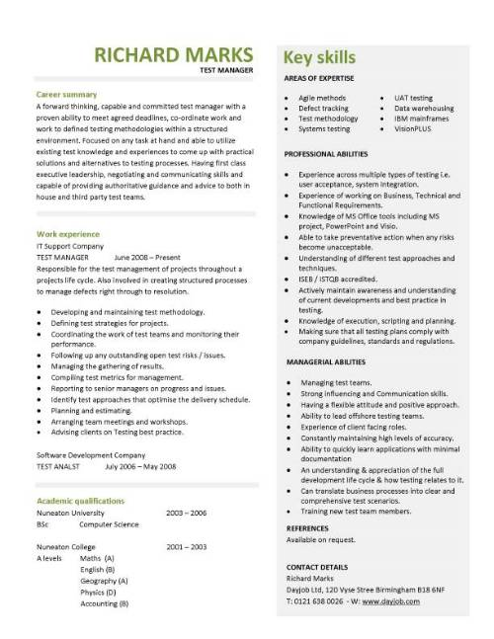
DES DIFFICULTÉS SUPPLÉMENTAIRES
Vous
Vos descriptifs ne correspondent pas à ce que vous avez réellement fait
Vous décrivez les tâches mais ne démontrez pas vos compétences
Le lecteur ne comprend pas le contexte
Votre langage est problématique (manque de clarté, trop de jargon, trop de détails inutiles)
Recruteur
Vos phrases sont mal interprétées
Le lecteur imagine quelque chose de très différent
Il n'a pas la même expérience que vous, le contexte n’est pas clair
Le lecteur ne comprend pas ce qui est écrit
6 / 16

Slide 7
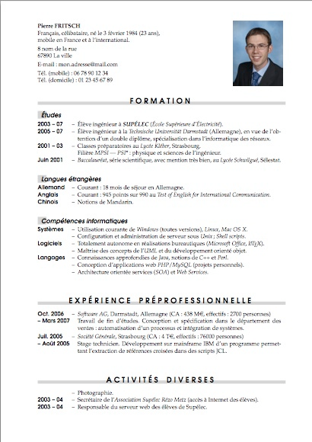
QUALITÉS D’UN BON CV
Structuré de façon à être facile à lire
Des informations hiérarchisées
Adapté à l'opportunité d'emploi
Faits saillants des expériences et des compétences
Exempt d'erreurs !
Complet !
7 / 16
Notes:
Le CV doit être complété: Toutes les parties du CV doivent être présentes

Slide 8
LES DIFFÉRENTES PARTIES DU CV
Vos coordonnés, y compris une adresse email appropriée
Votre objectif ou déclaration introductive (optionnel)
Votre formation
Votre expérience professionnelle
Vos compétences
Vos centres d’intérêt et vos activités extra-scolaires
8 / 16
Notes:
Le CV doit être complété: Toutes les parties du CV doivent être présentes

Slide 9
LA LANGUE DU CV
Utilisez des noms ou des verbes d’action (voir fiche CV)
Conjuguez à l’infinitif, au présent ou au passé
Évitez les phrases complètes, les pronoms (aucune déclaration telles « Je »), les articles, etc.
Quantifiez si possible (si effet d’impression) pour fournir un contexte
9 / 16

Slide 10
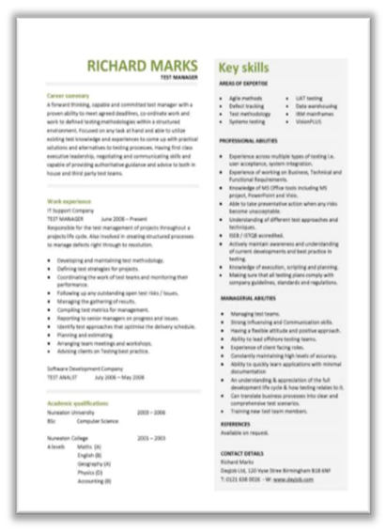
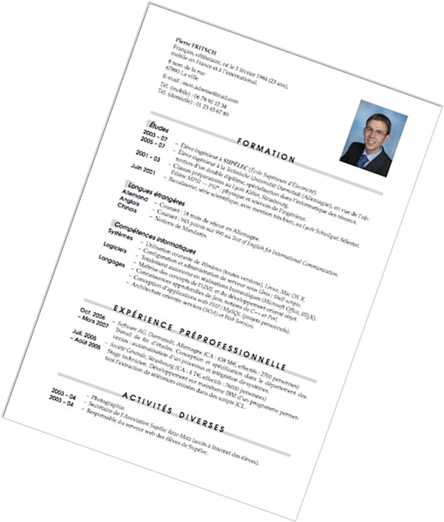
EXERCICE : COMPARER DEUX CVS
Travaillez en groupe pour comparer les deux CV (utilisez la checklist dans la fiche du CV) :
Quel CV pensez-vous être meilleur ?
Qu'aimez-vous au sujet du meilleur CV ?
Quels problèmes pouvez-vous identifier ?
Comment les CV pourraient-ils être améliorés ?
Voyez-vous ces erreurs dans votre propre CV ?
10 / 16
Notes:
Demandez aux étudiants de travailler en groupe pour comparer les deux CV (haute qualité et mauvaise qualité). Demandez-leur d'utiliser la liste de contrôle dans La Fiche CV pour répondre aux questions suivantes.
Quel CV pensez-vous être meilleur?
Qu'aimez-vous au sujet du meilleur CV?
Quels problèmes pouvez-vous identifier?
Comment les CV pourraient-ils être améliorés?
Voyez-vous ces erreurs dans votre propre CV?
Ils devraient noter les forces et les faiblesses des deux CV (Sur flip charts si disponibles) et être prêts à partager leurs réponses avec le groupe.
Ils ont 20 minutes pour cette activité. Après 20 minutes, les groupes devraient partager leurs réponses pendant 15 minutes. Tandis que les étudiants travaillent, circulez autour de la salle en vérifiant que les élèves sont en mission et répondent aux questions.
Note: CV exemple 1 est l'exemple de mauvaise qualité. Les élèves doivent remarquer un manque de détails, une photo inappropriée, des informations manquantes, un formatage incohérent, des activités de loisirs inappropriées, un manque d'informations sur les compétences et l'expérience, etc. Demandez aux participants s’ils ont d’autres remarques.
CV exemple 2 est l'exemple de bonne qualité. Cependant, les étudiants peuvent toujours identifier les domaines à améliorer. Par exemple, le CV pourrait identifier plus clairement les compétences techniques et la formation professionnelle continue.

Slide 11
UNE MACHINE POURRAIT-ELLE ÊTRE LA PREMIÈRE À ÉVALUER MON CV ?
Lorsqu'un recruteur recherche des candidats, il peut utiliser un logiciel de sélection de CV
Le recruteur (personne) peut donc ne pas regarder votre CV en premier !
Votre CV doit donc reprendre les mots-clefs de l’annonce pour qu’il soit sélectionné par le logiciel
Exemple : le titre ou la référence de l’annonce, le poste, les compétences, ...
11 / 16
Notes:
Posez la question, « les logiciels de sélection de CV peuvent-ils être les premiers à évaluer mon CV? »
Demandez aux élèves de lever la main s’ils croient que c'est vrai. Demandez aux élèves de lever la main s’ils croient que c'est faux. Révéler les points sur le PowerPoint.
Demandez s'il y a des questions.

Slide 12
EXERCICE : ANALYSER UNE ANNONCE DE RECRUTEMENT
Travaillez en binômes pour faire cet exercice
Avant de vous lancer, rappelez-vous :
Un bon CV prend du temps et de l'effort
Pensez à mettre en valeur toutes vos expériences
La qualité prime sur la quantité
Seules les informations exactes et véridiques doivent être présentées
Ciblez votre CV : tâchez de connaître votre recruteur afin de rédiger un CV qui lui correspond
Soyez créatif sans vous éloigner des lignes directrices professionnelles
Le CV peut toujours être amélioré
12 / 16

Slide 13
EXERCICE : REDIGEZ VOTRE PROPRE CV
13 / 16

Slide 14
À FAIRE
Insistez sur vos qualités les plus importantes, vos points forts, et vos compétences en relation avec le poste
Insistez sur vos réalisations au lieu de vous contenter d’énumérer vos responsabilités
Barrez les informations superflues
Essayez de vous en tenir à une seule page
Essayez de le rendre attrayant et authentique
Pensez à la mise en page
Utiliser une photo professionnelle
Continuez à le mettre à jour et de l'affiner
Lire et relire, pour éviter toute erreur potentielle
14 / 16
Notes:
Concluez en résumant les composantes d'un bon CV et les prochaines étapes qu'ils devraient prendre.

Slide 15
DES QUESTIONS ?
15 / 16
Notes:
Demandez s'il y a des questions.

Slide 16
MERCI !
16 / 16

